Slide 1



APP 7iTria /Fundesplai

Slide 2
Que es pot fer amb l’APP
Donar-se d’alta al servei
Inscriure a les activitats (menjador, acollida, extraescolars...)
Donar-se de baixa a activitats o canviar la rutina
Pagar rebuts amb targeta
Consultar els Informes de menjador
Rebre comunicacions del menjador
Consultar el menú

Slide 3
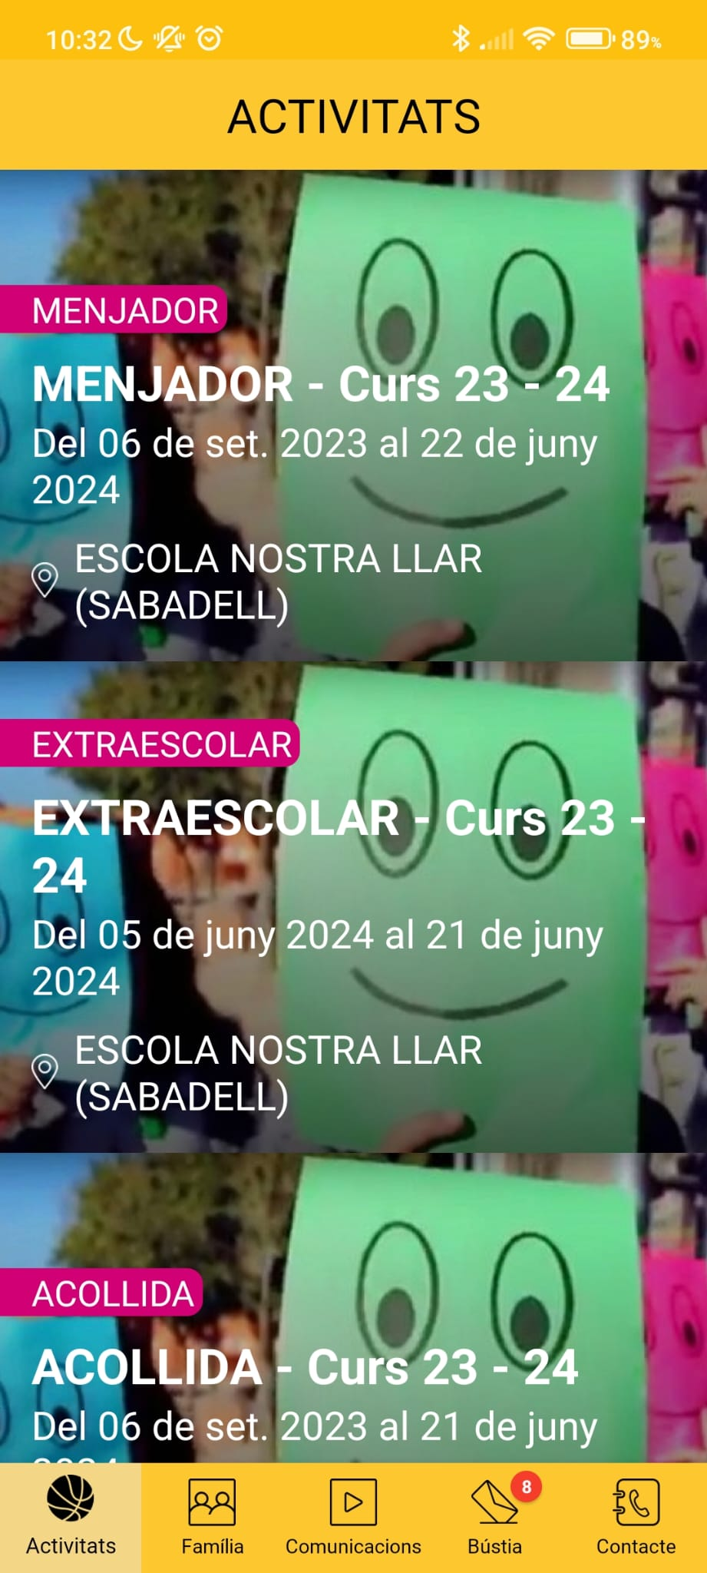
Apartats
ACTIVITATS: les diferents activitats que oferta el centre, separades per Menjador, Acollida i Extraescolars
FAMILIA: aquí les famílies poden accedir a les seves dades i les dels seus nens, i canviar-les si escau
MULTIMÈDIA
BÚSTIA: aquí es reben les comunicacions
CONTACTE: aquí podem contactar amb el menjador, per a indicar absències o canviar la forma de pagament (les absències no s’han de comunicar per aquesta via tret que el coordinador ho indiqui)

Slide 4
Descarregar-se l’APP

Slide 5
Procés de descàrrega
Si tenim un mòbil d’Apple
Obrir l’App Store
Buscar l’APP de 7 i Tria / Fundesplai.
Enllaç: https://apps.apple.com/es/app/7-i-tria-fundesplai/id1638694566
Descarregar l’app
Si tenim un mòbil Android
Obrir Google Play
Buscar l’APP de 7 i Tria / Fundesplai.
Enllaç: https://play.google.com/store/apps/details?id=com.omitsis.seventriasfundesplaiapp
Descarregar l’app

Slide 6
Procediment d’alta

Slide 7
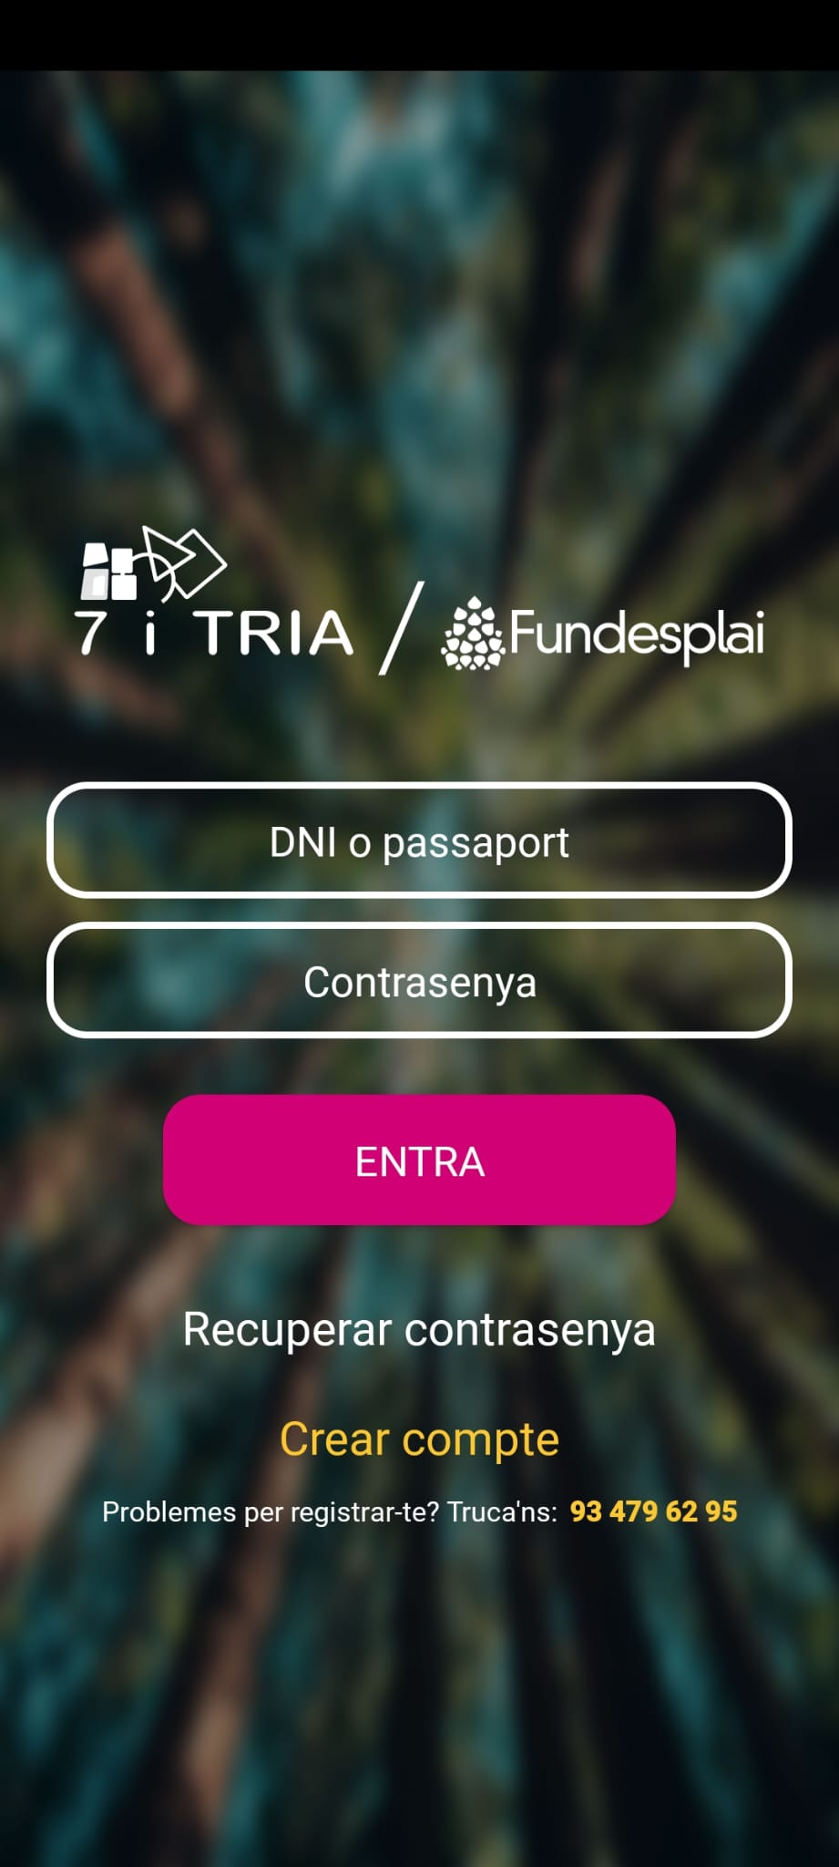
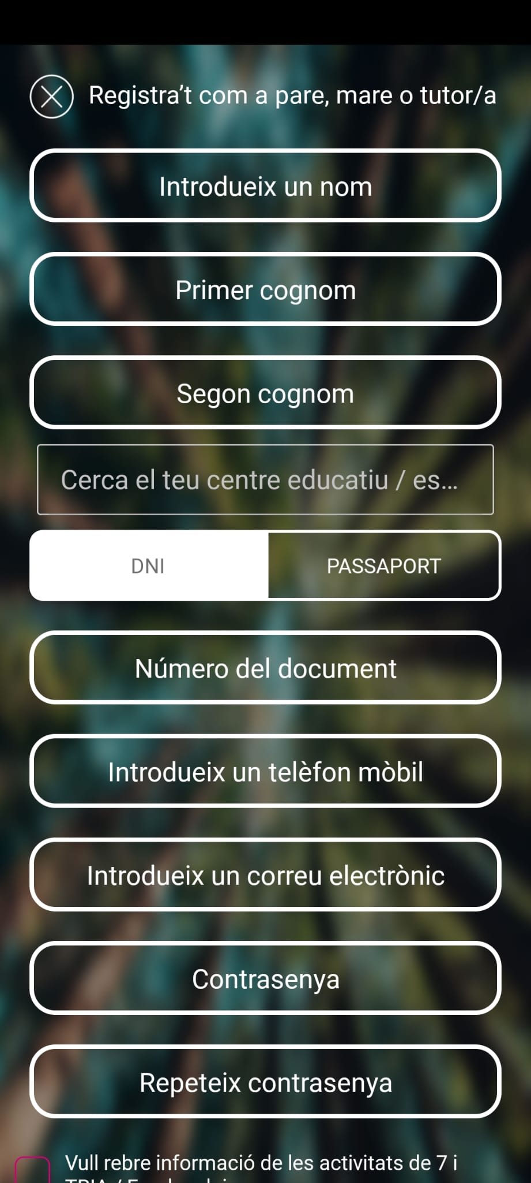
Alta de tutors
El primer que s’ha de fer es donar d’alta els tutors. Si sou usuaris d’altres anys ja teniu un usuari creat.
Per a donar-se d’alta per primera vegada, quan cliqueu a Família apareix la següent pantalla →
Les dades d’accés seran el DNI amb lletra minúscula i la contrasenya que escolliu

Slide 8
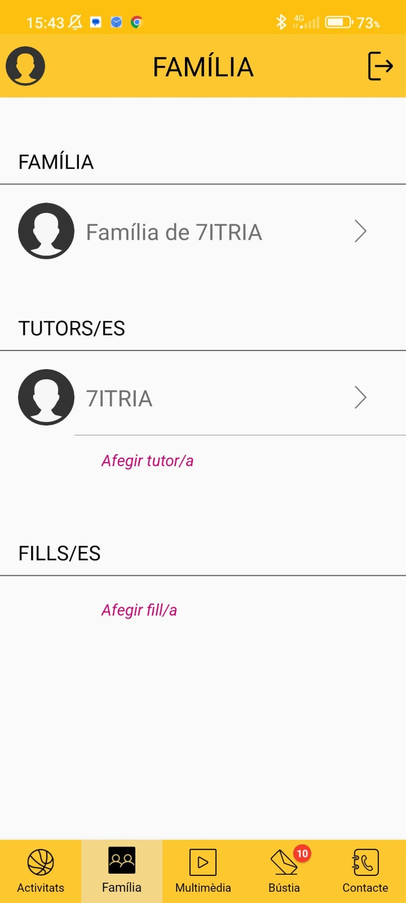
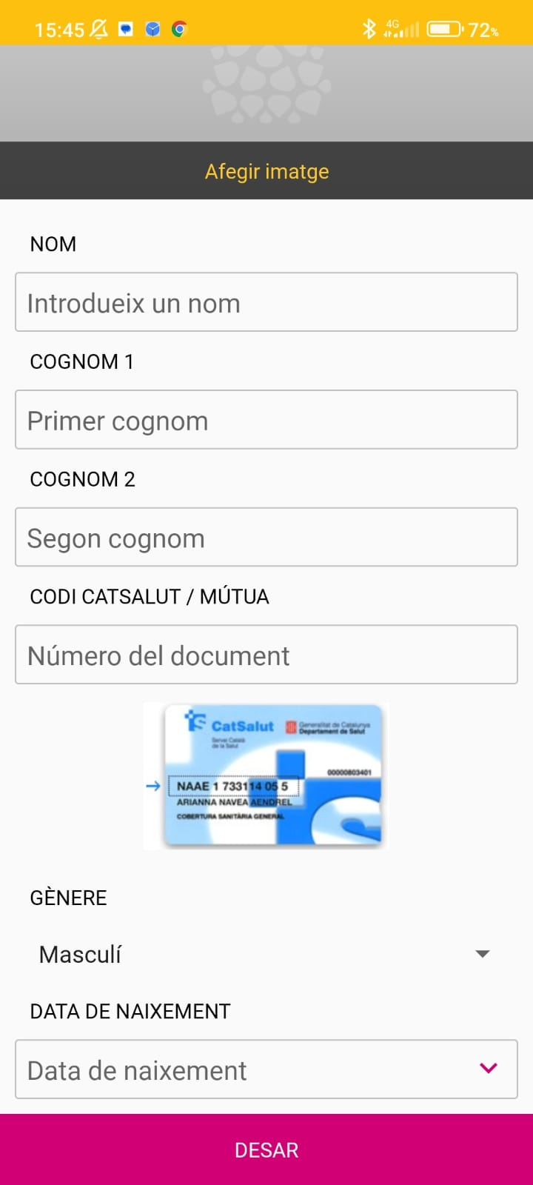
Alta d’infants
Si ja havíeu fet servir el servei i estàveu inscrits, es vincularà als infants automàticament. Si no, s’ha de donar d’alta als nens.
Per a afegir un infant per primer cop, A l’apartat Família s’ha de clicar a Afegir fill/a i emplenar les dades
Es pot introduir MUFACE en lloc de CATSALUT
Amb això l’infant estarà donat d’alta però no inscrit

Slide 9
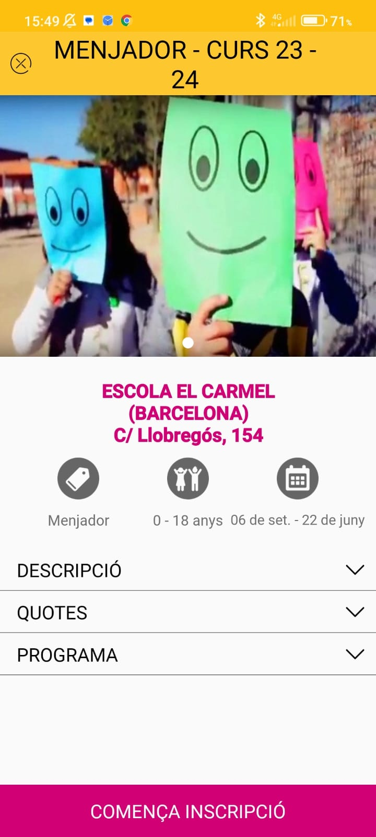
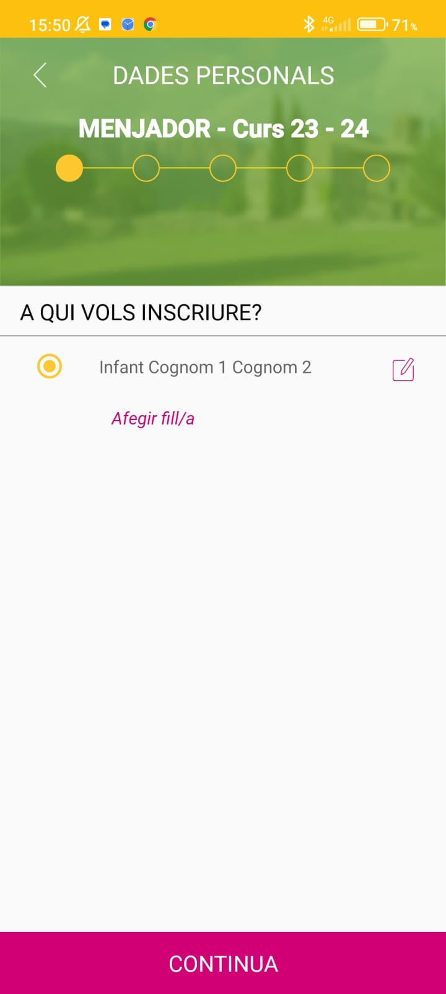
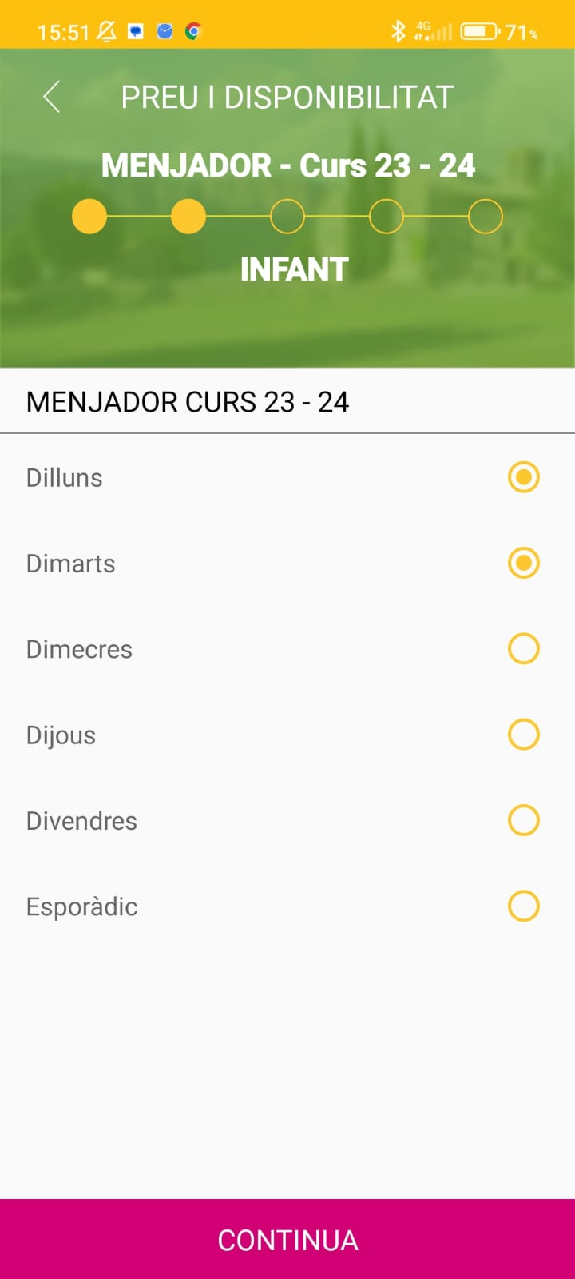
Inscripció d’infants
Un cop l’infant es donat d’alta se l’ha d’inscriure a l’activitat. S’ha d’anar a la plana d’activitats, seleccionar l’activitat i clicar a començar inscripció.

Slide 10
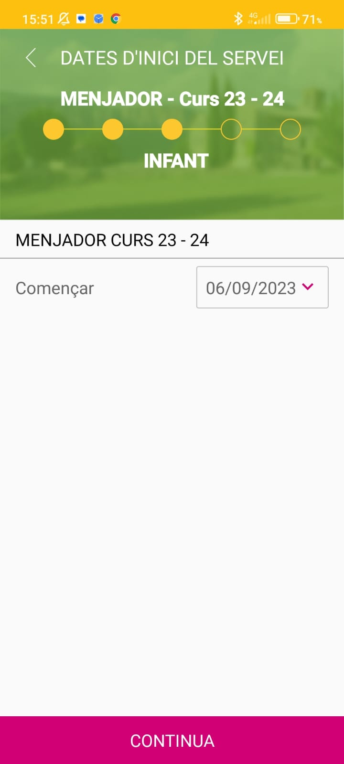
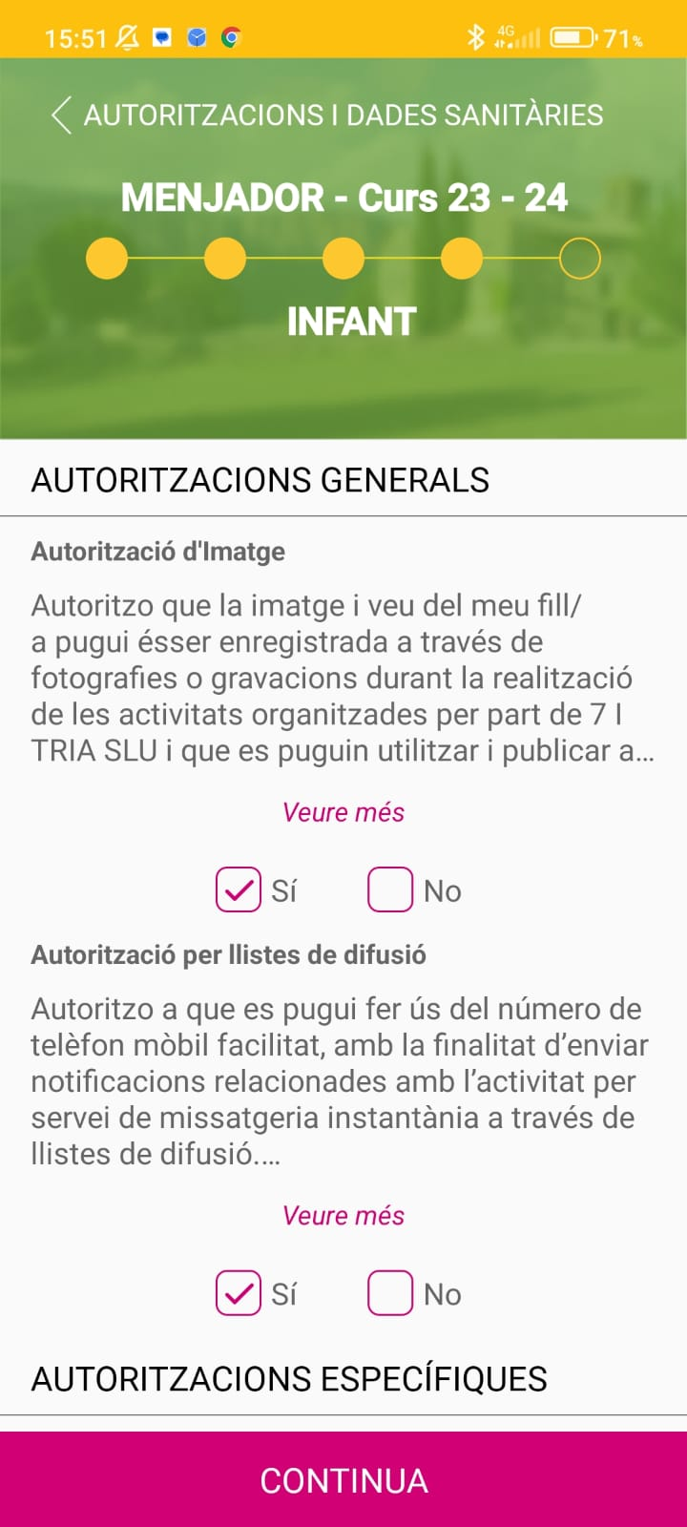
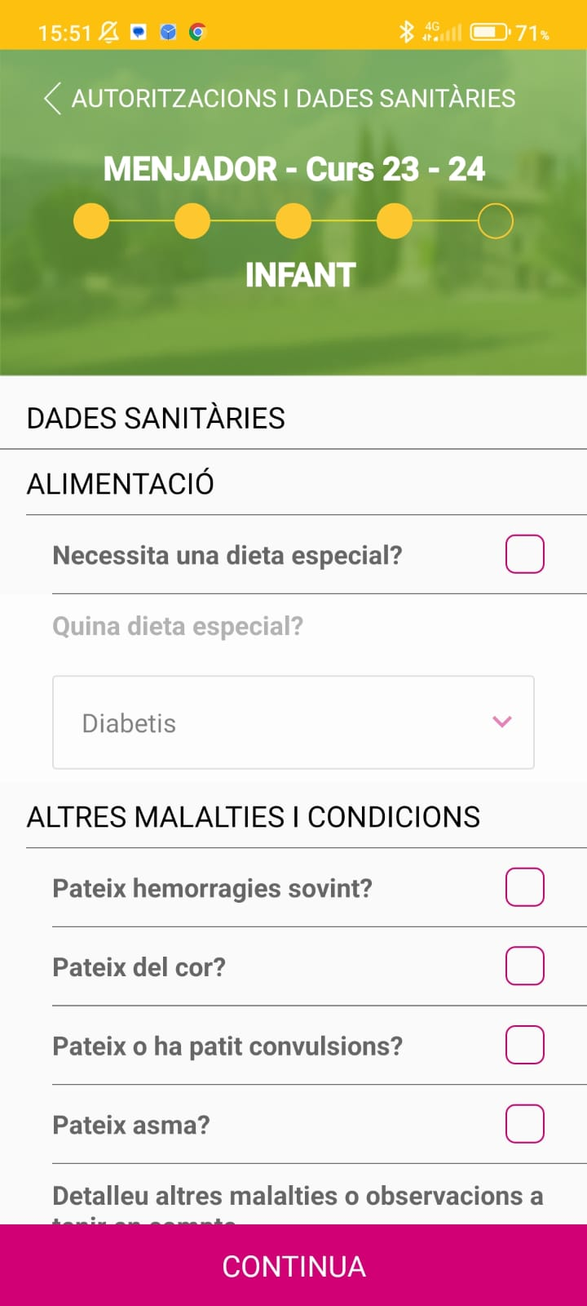
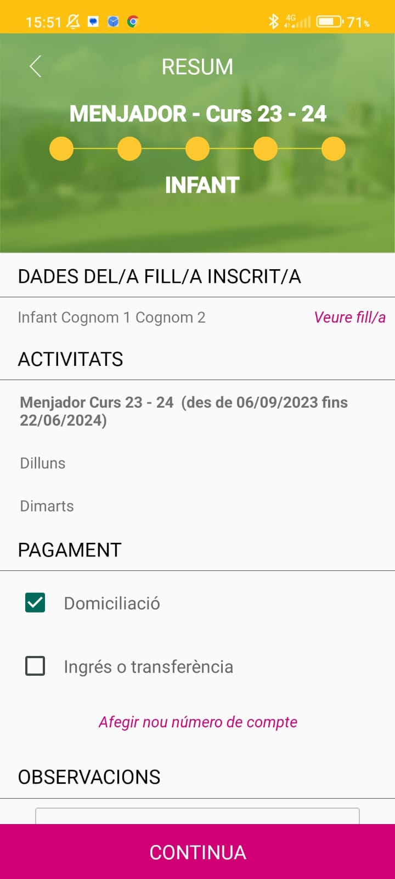

Slide 11
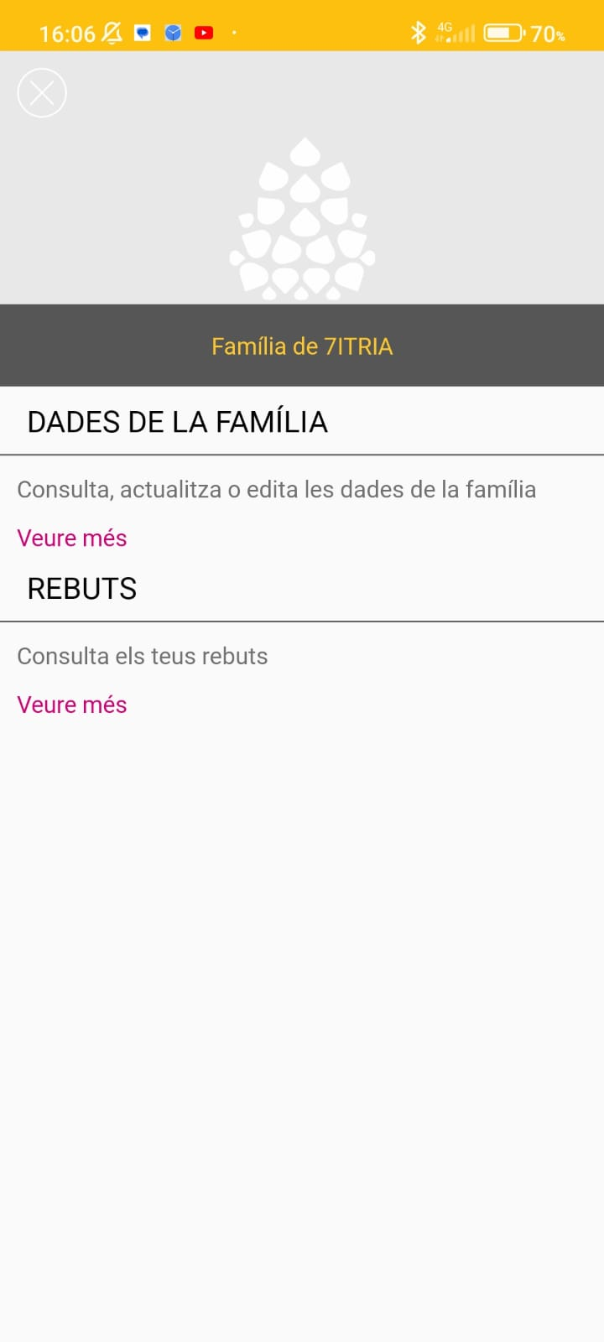
Gestió de dades personals i rebuts
A l’apart de Família → Família de “NOM DEL TUTOR” es pot:
Modificar l’adreça
Afegir centres educatius (si es teniu activitats o infants a més d’un centre, o si es canvia de centre)
Pagar rebuts amb targeta (clicant a l’apartat de REBUTS – veure més)

Slide 12
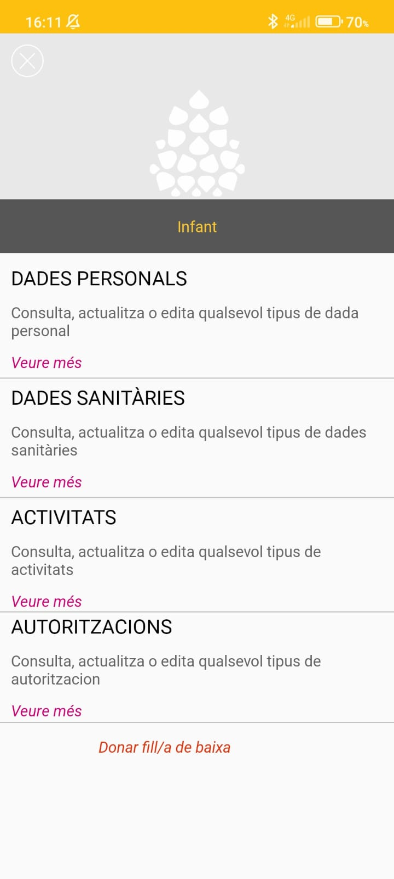
Gestió de dades personals
A l’apart de Família → “NOM DE L’INFANT” es pot:
Canviar les dades personals de l’infant
Canviar les dades sanitàries de l’infant (al·lèrgies...)
Consultar les activitats en les que es o ha estat d’alta i donar-se de baixa
Consultar i canviar les autoritzacions

Slide 13
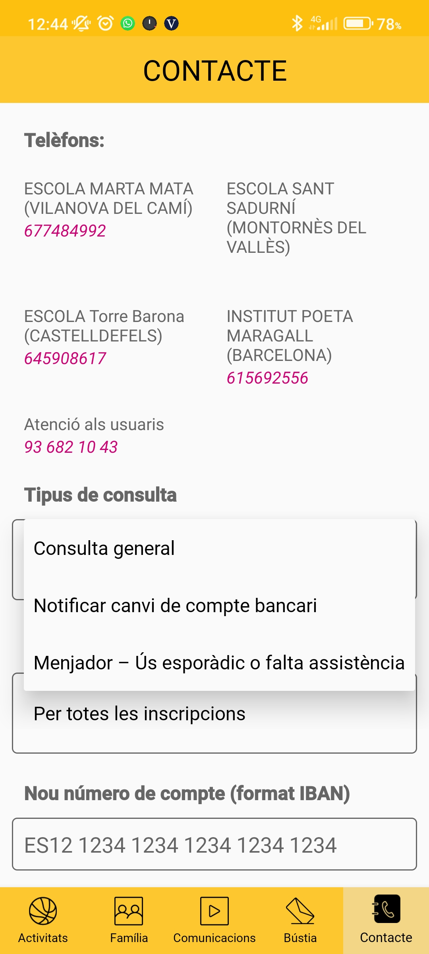
Contacte
A l’apartat de Contacte de l’app podem fer consultes generals, notificar absències o usos esporàdics del servei i notificar canvis de numero de compte.
Si premem consulta obrirem el desplegable i podrem indicar que volem informar.
Aquí podem fer el canvi de numero de compte.

Slide 14
Casos pràctics
Si voleu canviar de rutina
Us heu de donar de baixa de l’activitat amb data de l'últim dia que segueixen la rutina i donar-vos d’alta amb la nova rutina
Si voleu canviar la forma de pagament
Podeu informar-ho a l’apartat de Consulta de l’App, prement canvi de nº de compte
Si voleu consultar un menú
Depèn del centre es penjarà a multimèdia o a la plana d’informació del centre (Activitats – Menjador de ESCOLA – Descripció)

Slide 15
Problemes tècnics comuns
L’APP es queda carregant a totes les planes
A vegades si es fa un canvi intern de les dades del pagador es bloqueja, s’han d’esborrar les dades de l’app per a forçar el tancament i tornar a iniciar sessió.
No deixa entrar tot i saber les dades d’accés
Si la família intenta entrar uns quants cops amb dades errònies es bloqueja l’accés, s’ha de trucar als responsables de gestió per a que ho arreglin
Intenteu inscriure a l’infant i apareix “ja te una inscripció activa”
Pot haver traspassat una inscripció anterior, s’ha de contactar amb el responsable de gestió per a que ho revisi

